Slide 1


Slide 2
Wireframing
Fundamentos

Slide 3
El proceso de diseño …
La importancia de la investigación en el proceso de diseño.
Cómo trazar la estructura y el flujo de tareas de un sitio o aplicación.
El proceso de wireframing de contenido, diseño y navegación específicos de la página requeridos para soportar las tareas que un usuario desea completar

Slide 4
El proceso de diseño …
Directrices generales de diseño visual sobre la conversión de wireframes en maquetas de píxeles perfectos
Lo que los desarrolladores de software necesitarán una vez que los diseños estén completos y listos para el desarrollo.

Slide 5
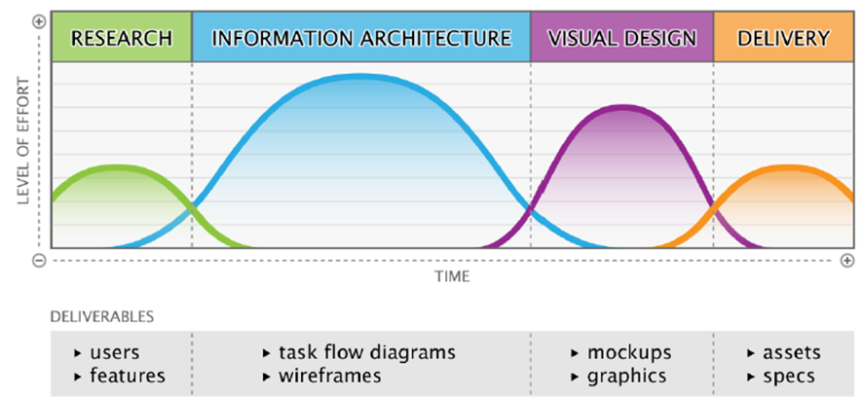
El proceso de diseño/Etapas …

Slide 6


Slide 7


Slide 8
Preguntas clave …
¿Quién va a utilizar este software o sitio?
¿Qué tareas desea realizar el usuario?
¿Qué desea lograr el fabricante del software o del sitio? (No siempre lo mismo que la pregunta anterior)

Slide 9
Preguntas clave …
¿Qué tecnología se utilizará? (¿Hay alguna limitación a considerar?)
¿Por qué el público usaría su software o sitio en lugar de otro?
¿Cuál es el contenido necesario para ayudar al usuario a lograr sus objetivos?

Slide 10
Técnicas de investigación…
Clasificación de tarjetas
Grupos de enfoque
Encuestas de usuarios

Slide 11
Técnicas de investigación…
Entrevistas con partes interesadas (stakeholders)
Principios de diseño (tenets)
Perfiles de usuario y Personas

Slide 12
Técnicas de investigación…
Investigación contextual
Evaluaciones heurísticas.
Análisis competitivo.

Slide 13
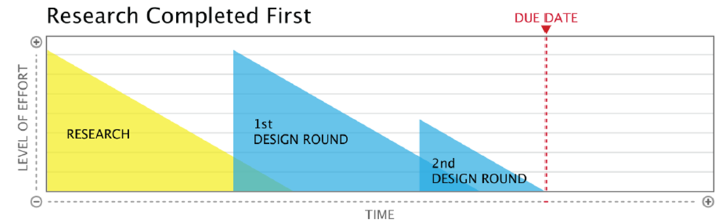

Slide 14
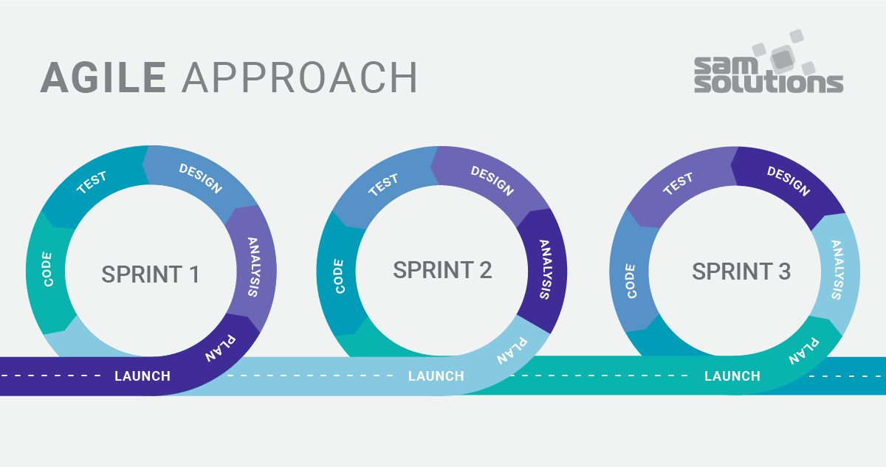

Slide 15

Agile …
Agile es una metodología de desarrollo iterativo que intenta hacer que un equipo de desarrollo produzca más rápido al reducir la cantidad de documentación y otros gastos generales

Slide 16


Slide 17
Arquitectura de información …
Cree un mapa de alto nivel del sitio o aplicación.
Haga un mapa de las tareas que se encuentran en cada página o pantalla.
Defina el contenido requerido para soportar cada tarea.

Slide 18
Arquitectura de información …
Vetar y probar nuestros diseños.
Refinar nuestras soluciones de diseño.
Documentar los patrones de UX.

Slide 19
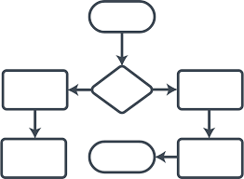

Slide 20
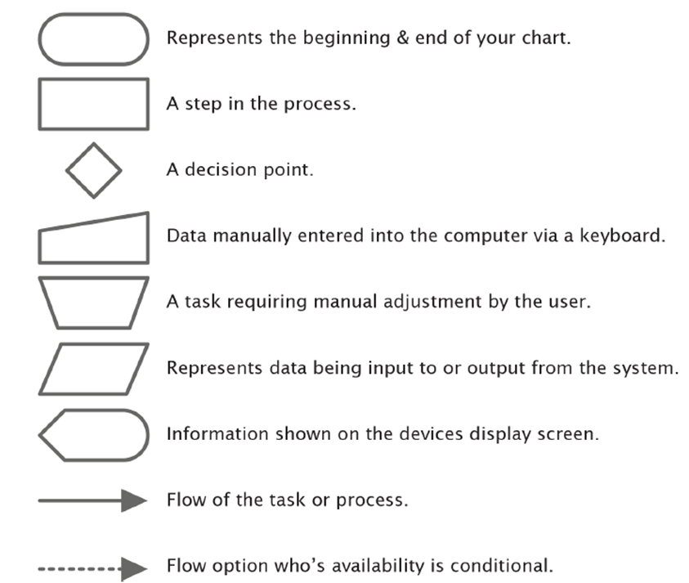
Flujo de tareas …

Slide 21


Slide 22
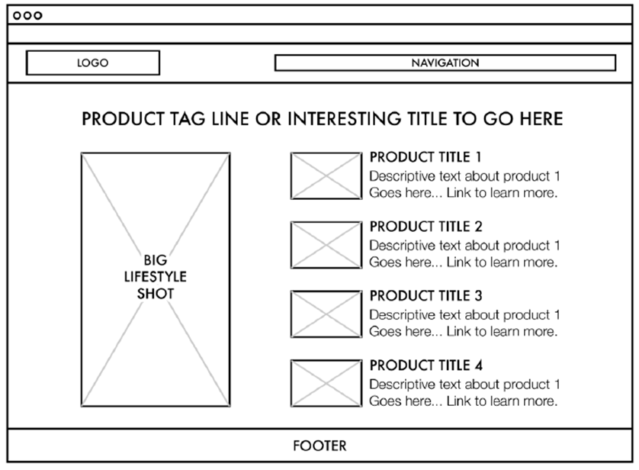

Slide 23


Slide 24
Técnicas de wireframing
Pruebas de usabilidad

Slide 25
Técnicas de wireframing …
Mapeo de la realidad
Diagramas del mapa del sitio
Diagramas de flujo de tareas basados ​​en la persona.
Mapas de interacción de captura de pantalla
Prototipos de papel.

Slide 26


Slide 27
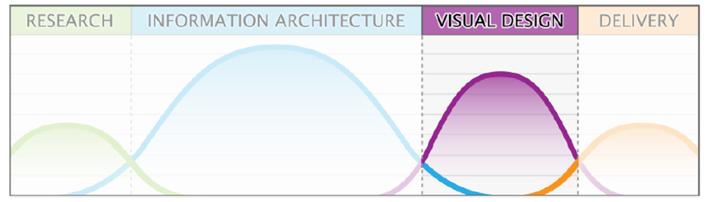


Slide 28
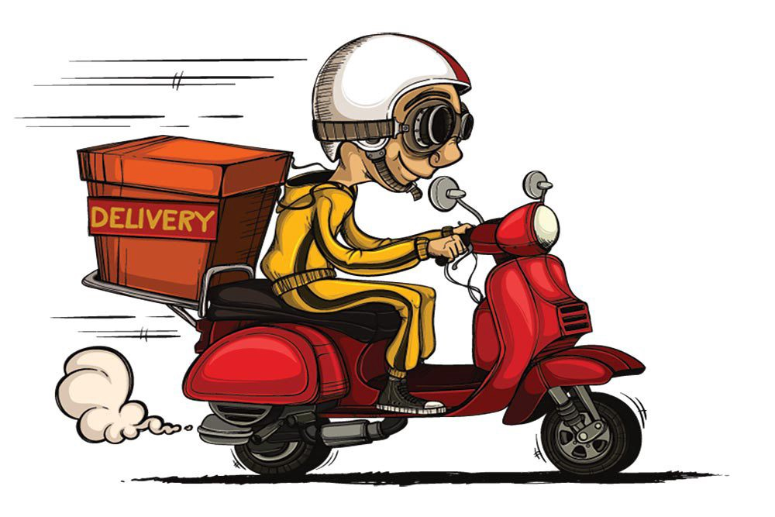

Slide 29
Tareas de esta etapa
Optimización de los gráficos para su uso en el sitio web o aplicación.
Crear documentos de especificaciones que ayuden a los desarrolladores a construir lo que hemos diseñado.
Revisar el trabajo de desarrollo completado para verificar que coincida con los diseños

Slide 30


Slide 31
Desarrollador UX
Persona rara que tiene tanto la capacidad de codificar la interfaz como un ojo para el diseño

Slide 32


